Slide 1
Team charter
Instrument

Slide 2
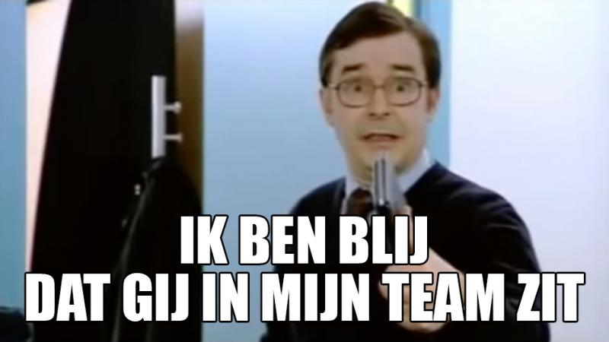

Slide 3
Welke dingen moet een team “delen” om een goed team te kunnen zijn ?
Notes:
TIM

Slide 4
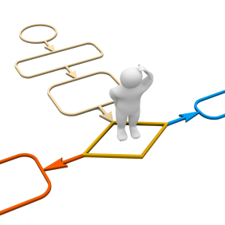
Team Charter
Opdracht - Missie
Prioriteiten -
Ambities
Rollen en
Verwachtingen
Afspraken en
Regels
Persoonlijke Relaties
Notes:
TIM

Slide 5
Opdracht - missie
Wat is de betekenisvolle opdracht of bestaansreden van ons team ?
Delen wij dezelfde kijk op onze opdracht ? Bvb wat is onze definitie van ‘leren’ voor een kind binnen onze community ?
Wat zijn onze verantwoordelijkheden, naar wie toe ? En zijn de bijbehorende bevoegdheden duidelijk ?
Met wie werken wij samen om deze opdracht te realiseren ?
Hoe past onze opdracht binnen de visie en het geheel van de school ?
Welke waarden vinden wij belangrijk in het uitvoeren van onze opdracht ?
Notes:
TIM
Ik heb een aantal items er uit gehaald die we er zeker bij moeten vermelden, maar waardoor ik de slide wat te druk vond. Dit zijn ze:
Wat worden wij geacht te doen ?
Wat betekenen de organisatiewaarden voor ons ?

Slide 6
Enkele technieken
Workshop – dromen delen
Workshop – speelveld en verwachtingen
Workshop – kernopdrachten begrijpen

Slide 7
Ambities
Wat zijn onze gedeelde, lange termijn ambities en hoe geven zij invulling aan de visie en ambities van de school ?
Wat zijn daarbinnen onze korte termijn doelen voor de komende weken/maanden ?
Wie gaat hierin welke engagementen aan ?
Hoe volgen wij dit op en sturen we dit bij ?
Hoe zorgen wij voor een proces van continue verbetering ? Welke instrumenten helpen ons hierbij ?
Notes:
LIEZE
Voor wie en met wie doen we deze opdracht

Slide 8
Enkele technieken
Workshop – speelveld en verwachtingen -uitbreiding ambities
Workshop – doelen formuleren en ambitiebord (deel van Teambord instrument)
Instrument – KPI’s formuleren
Aanvulling op instrument 17 uit het boek – het meten van de prestaties houdt het team scherp

Slide 9
Rollen en verwachtingen
Welke rollen hebben wij nodig binnen het team (kern- en regelrollen) ?
Wat verwachten wij van een bepaalde rol – wanneer heeft die goed werk geleverd ?
Wie neemt welke rol op zich ?
Kunnen wij als team continuïteit garanderen?
Welke kennis en competenties moeten wij binnen het team nog opbouwen?
Notes:
TIM
Wat verwachten wij van iedereen binnen het team?
Hanteren wij dezelfde normen aangaande kwaliteit, engagement en waarden ?
Op welke manier maken we daar werk van ?
Welke kennisstandaarden moeten wij beheersen en volgen ?

Slide 10
Enkele technieken
Instrument – fleximatrix

Slide 11
Afspraken en regels
Hoe gaan wij het werk organiseren?
Hoe nemen wij samen beslissingen?
Wat voor (team) overleg hebben wij nodig?
Hoe communiceren wij onderling?
Welke beslissingen kunnen individueel worden genomen, en welke in teamverband ?
Wat zijn regels en procedures die over teams heen gelden, en waaraan elk team (dus wij ook) zich dient te houden ?
Welke ondersteunende instrumenten/tools zijn er beschikbaar om ons te helpen ons werk te doen, competenties, vaardigheden en kennis te ontwikkelen?
Notes:
LIEZE
Hoe komt het binnen, hoe wordt het gepland, opgenomen en opgevolgd ?
teamoverleg: (doel, inhoud, frequentie, deelnemers, enz...)
Hoe delen wij informatie – welke informatie, waar en hoe ?
Hoe kunnen wij onze werkomgeving zodanig inrichten dat zij onze werking optimaal ondersteunt ?

Slide 12
Enkele technieken
Instrument – Teambord
Instrument – Initiatiefrecht en adviesplicht

Slide 13
Persoonlijke relaties
Hoe goed kennen we elkaar, zodat we ieders sterktes kunnen inzetten en elkaar leren begrijpen?
Wat is onze leefregel waar wij ons aan willen houden?
Hoe geven wij elkaar feedback?
Hoe kunnen wij conflicten in ons voordeel gebruiken?
Notes:
LIEZE

Slide 14
Enkele technieken
Instrument – Feedback geven
Instrument – Kernkwaliteiten ontdekken
Instrument – Feedback regel
Workshop – Leefregel

Slide 15
Opgelet – het is een groeiproces !
Notes:
TIM

Slide 16
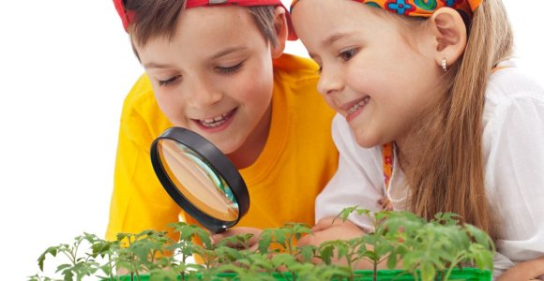
Autonomie in ... ?
Notes:
Bespreek in kleine groepjes : wat voor soort autonomie heb je ervaren ? Waarin kon je autonoom zijn ? Hoe zou je die kunnen omschrijven ? Omschrijf kort elke vorm van autonomie die je ontdekt, op 1 grote post-it, kaart, ...

Slide 17
Vakmanschap ontwikkelen
(procesbeheersing)
Resultaatgericht werken
(ondernemerschap)
Verbonden samenwerken
Zelfstandig
organiseren
Notes:
Kunnen we die inputs clusteren op het bovenstaande ?

Slide 18
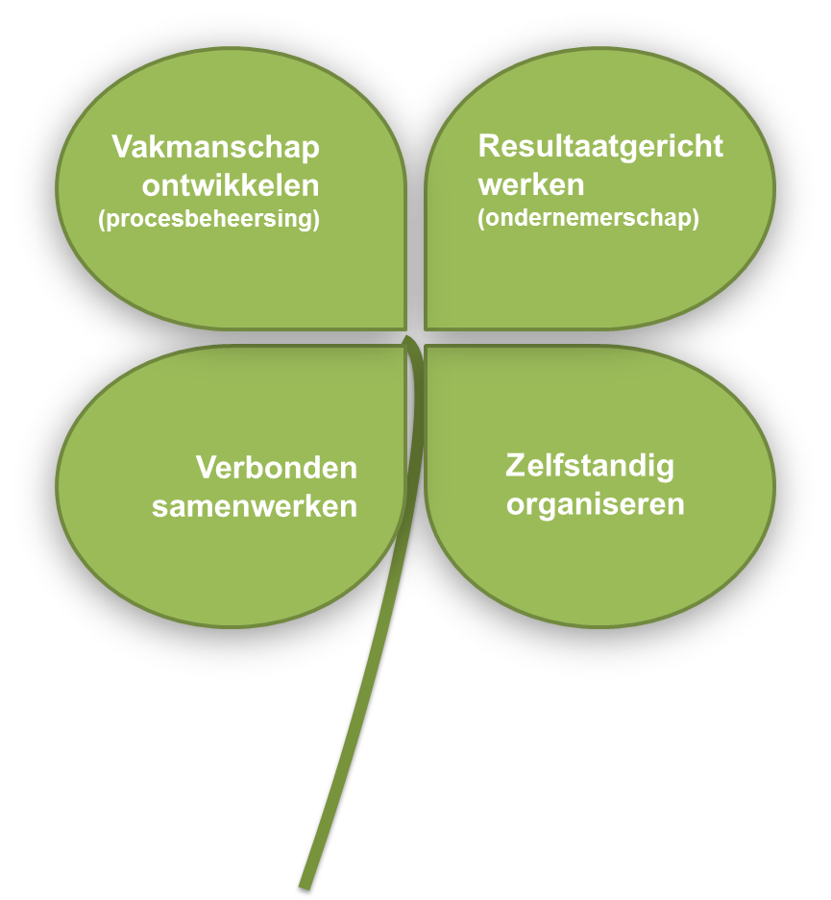
Groeiproces

Slide 19
Groeiproces naar zelfsturing
Groep
Zelfsturend Team
Set van individuen
Team

Slide 20
Groeiproces naar zelfsturing
Groep
Zelfsturend Team
De rol van een teamcoach is om het team te begeleiden in het traject naar zelfsturing. Dit betekent dat de rol van de teamcoach mee evolueert met de mate van autonomie die een team opneemt.
Set van individuen
Team

Slide 21
Enkele technieken
Workshop - Teamgroei begrijpen
Ook te gebruiken als analyse-instrument voor teams

Slide 22
Intervisie organiseren

Slide 23
Het is een proces van continu verbeteren – elke keer een beetje beter ...
Team ambitie & intervisie
Teambord-sessie
Teambord-sessie
Teambord-sessie
Teambord-sessie
Ambitie en intervisie
Teambord-sessie
Korte sprints
Periodieke intervisie
(bvb 2 – 3 maand)

Slide 24
Enkele technieken
Instrument – Teamintervisie
Instrument – disfuncties van een team
Instrument (boek) – spanning in het team als bezinning

